Slide 1
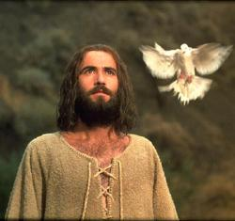
受洗 圣灵充满 圣灵的果子
Dr. Rick Griffith, 新加坡神学院
BibleStudyDownloads.org
Notes:
Similar to when Jesus was baptized with the Spirit at his water baptism, when you trusted Christ, you were baptized or initiated into this universal church.

Slide 2
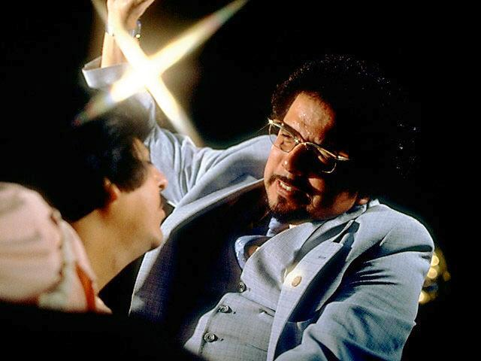
被圣灵击倒
xxxiv
Notes:
Slaying in the Spirit

Slide 3
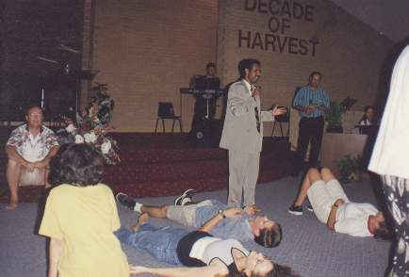
在灵里畅游 - 珀斯,西澳大利亚州
www.ohiem.org/ photo-album/index.htm
Notes:
3
So many aberrations of this exist today—even "swimming in the Spirit"!
www.ohiem.org/ photo-album/index.htm

Slide 4
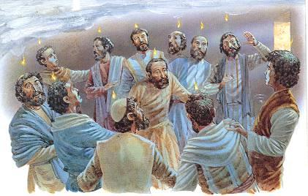
在五旬节，到底发生了什么事？
圣灵的洗礼
与圣灵的洗礼
在圣灵的洗礼
受在圣灵的洗礼
baptizo en pneumati
Notes:
I say, "There's no such thing as the baptism of the Spirit. Scripture never once uses this phrase. The Greek can be translated as "baptized with, in, or by the Spirit." But if you mean am I baptized by the Spirit, the answer is YES—every Christian has been baptized by the Spirit into the body of Christ."
4

Slide 5
是否有两类的基督徒？
得到圣灵洗礼的信徒
一般的信徒
信徒
非信徒·
Presented & Critiqued by Grudem, Systematic Theology, 776

Slide 6
圣灵洗礼的看法
161z
福音 / 使徒行传
林前12:13
太3:11; 可1:8; 路3:16; 约1:33; 徒1:5; 2:33; 11:16
看法 A
五旬节派的翻译
看法 B
全面圣经翻译，
非五旬节派的看法
看法 C
另一个非五旬节派的看法
—我的看法
翻译: “baptizo en pneumati” (希腊文)
如何翻译？
“用圣灵给你们施洗”
“我们都在一位灵里
受洗而成为一体”
“我们都被一位灵
受洗而进入一体”
“我们都是以一位灵
受洗而进入一体”
媒介: 谁施洗？(“被…”)
基督
(没提到)
圣灵
(在基督之下)
(没提到)—但福音显示
他是基督
器皿: 信徒被什么/
谁施洗？
圣灵 — 太3 提到每个人都被圣灵(11节, 信徒)或火施洗(12节，非信徒)
(没提到)
(没提到)
圣灵
范围:
洗礼有什么元素？
(没提到)
圣灵
基督的身体
基督的身体
目标:
洗礼的目的是？
(没提到)
基督的身体
(没提到)
(没提到)
“eis hen soma”
(希腊文) 如何翻译？
不适用
“而成为一体”
(目标及终点)
“进入一体” (范围)
“进入一体” (范围)—同样在
罗马书6:3-4; 加拉太书3:26-27
福音/使徒行传与
林前12:13的关连
—
不合理
比较合理
非常合理
神学结论
不适用
不是每个基督徒都有圣灵的施洗(我们应该寻找它)
洗礼及充满都是同样的经验
每个基督徒已经有圣灵的施洗
(我们不该寻找它)
洗礼及充满是不同的经验
每个基督徒已经有圣灵的施洗
(我们不该寻找它)
洗礼及充满是不同的经验
Notes:
6

Slide 7
几种对圣灵洗礼的不同理解
161z
福音书/使徒行传
林前十二13节中的几种理解
翻译
“与圣灵”
“在一位圣灵里”
“靠一位圣灵”
“与一位圣灵”
媒体: 靠
基督
基督?
圣灵
基督?
器皿: 用
圣灵
?
?
圣灵
范围: 进入
身体?
圣灵
身体
身体
目的: 将成为
?
一体
?
?
Notes:
7
Different translations render 1 Cor. 12:13 "baptized with, in, or by the Spirit" while in the Gospels and Acts it's always "baptized with the Spirit." Either way, all are baptized! This includes Jews and Greeks, slaves and free men.

Slide 8
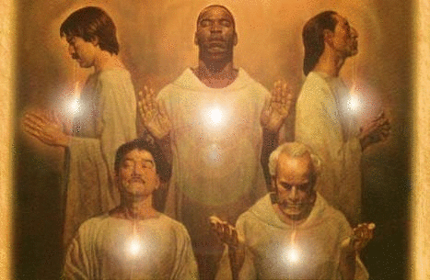
Are All Believers Spirit Baptized?
xxii
1 Cor. 12:13 NET For in one Spirit we were all baptized into one body. Whether Jews or Greeks or slaves or free, we were all made to drink of the one Spirit.
View A

Slide 9
Are All Believers Spirit Baptized?
xxii
1 Cor. 12:13 NLT Some of us are Jews, some are Gentiles, some are slaves, and some are free. But we have all been baptized into one body by one Spirit, and we all share the same Spirit.
View B

Slide 10
Are All Believers Spirit Baptized?
xxii
1 Cor. 12:13 NASB For by one Spirit we were all baptized into one body, whether Jews or Greeks, whether slaves or free, and we were all made to drink of one Spirit.
View B

Slide 11
Are All Believers Spirit Baptized?
xxii
1 Cor. 12:13 NIV For we were all baptized by one Spirit into one body—whether Jews or Greeks, slave or free—and we were all given the one Spirit to drink.
View B

Slide 12
Are All Believers Spirit Baptized?
xxii
1 Cor. 12:13 My Translation For we were all baptized with one Spirit into one body—whether Jews or Greeks, slave or free—and we were all given the one Spirit to drink.
View C

Slide 13
Satan's Fiery Darts Will Come
xxii
拿起信心的盾牌，用来扑灭那恶者所有的火箭

Slide 14
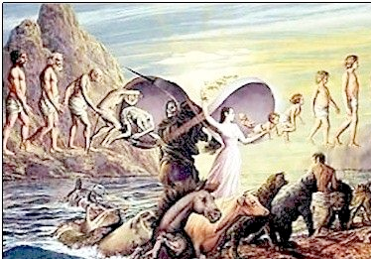
转世再生否定永生的确据

Slide 15
受圣灵洗礼使你有保障！
xxii

Slide 16
II. 唯有属神的人才能拥有上帝的智慧，因为我们有 神的灵 (2:11-16).

Slide 17
谁坐在你的椅子上 （参见四律）？

Slide 18
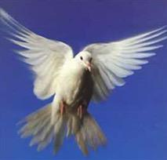
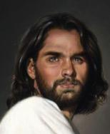
不同类型的人
?
?
自我
?
自我
"属血气的人"
(费信徒)
2:14
“树龄的人"
(基督徒)
2:15

Slide 19
教会的合一
我们应当如何行？

Slide 20
I. 不能 随从肉体 的喜好来跟随你喜欢的 教会领袖 (3:1-4)
如何达成合一…

Slide 21
不同类型的人
属肉体的基督徒
(3:1)
自我
自我
自我
非基督徒 (2:14)
基督徒(2:15)

Slide 22
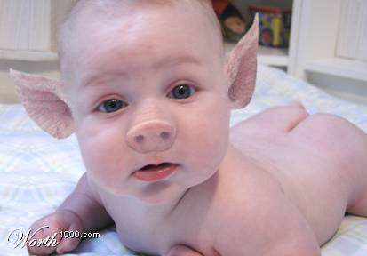
“属肉体的” 的意思是 “随从自己的私欲”

Slide 23
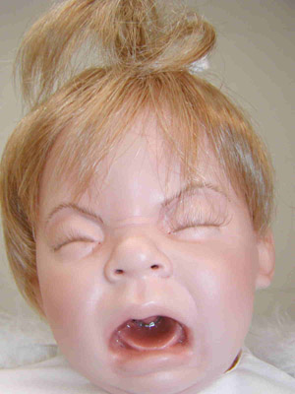
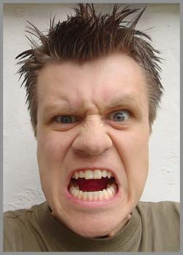
两种属肉体的类型
Sarkikos, “很血气，” 林前三1
Sarkinos, “属肉体,” 林前三3
Notes:
Throwing a fit is natural for a baby—but it is totally inappropriate for an adult. The Corinthians were acting like babies.

Slide 24
来自肉体的建议…
你要注意的 #1
你今天应该休息一下 起来去一趟麦当劳吧...
Notes:
24

Slide 25
“一切以自我为中心” = 赤裸裸地随从己欲

Slide 26
属肉体 自私
不能理解神的奥秘 (3:2)
争权夺利 (3:3)
分门结党 (3:4)

Slide 27
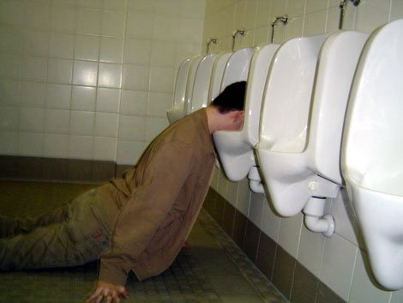
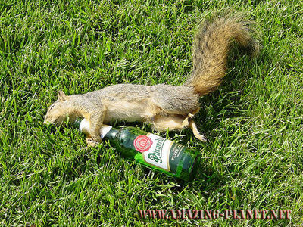
当人喝醉了…

Slide 28
以弗所书5:18-20
不 要 醉 酒 ， 酒 能 使 人 放 荡；
乃 要 被 圣 灵 充 满 。
当 用 诗 章 、 颂 词 、 灵 歌 、 彼 此 对 说 ， 口 唱 心 和 的 赞 美 主 。 凡 事 要 奉 我 们 主 耶 稣 基 督 的 名 常 常 感 谢 父 神 。

Slide 29
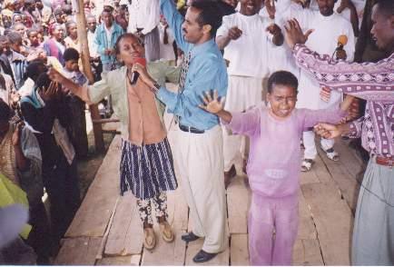
What is Spirit Baptism?
www.ohiem.org/ photo-album/index.htm
Notes:
29
If you're asked if you've received the “baptism of the Spirit,” what will you say?

Slide 30
当信徒犯罪时，
圣灵是否会离开信徒？
有关圣灵内住在信徒里争议性的课题

Slide 31
洗礼 vs 充满
161aa
 | 圣灵的洗礼 | 被圣灵充满
定义或目的 | 圣灵的工作—把信徒带入 基督的肢体 | 圣灵的工作—连续地帮助信徒事奉并装备他们拥有基督的品质
经文 | 预言 (太 3:11; 可 1:8; 路 3:16; 约 1:33; 徒 1:5); 成就 (徒 2:1ff.; cf. 11:15-16); 解释 (林前 12:13) | “顺着圣灵而行” (加 5:16) “当靠圣灵行事” (加 5:25) “被圣灵引导” (加 5:18)
主要经文 | 哥林多前书12:13 | 以弗所书5:18
语态 | 直说法: 说明一个实事 (“被施洗”)，没有命令或显明“如何得到洗礼” | 祈使法: 一个命令 (“被充满”), 显明如何得充满—顺从基督
发生时间 | 在于救恩: “应许是给全部” (徒 2:38-39), 当他们相信 (徒 11:16-17), “各样属灵的福气” (弗1:3), “完全居住在他” (西 2:9-10), 信徒被赠予“一切关乎…虔敬” (彼后1:3) | 在于救恩及救恩过后

Slide 32
洗礼 vs 充满
161aa
 | 圣灵的洗礼 | 被圣灵充满
次数 | 没有反复 (一次经验) | 反复的 (透过一个人的生命; 对比 徒 9:17; 13:9)
参与者 | 全部基督徒 (属灵及属肉体) (“全被施洗” 林前12:13; cf. 加 3:2, 14; 4:6) | 属灵基督徒
耐久性 | 永恒: 不能取消 | 暂时: 可能失去 (徒 2:4; 4:8, 31)
首先需要的 | 信基督 | 顺服基督
有出现于 旧约? | 没有:五旬节之前从未发生过 | 有: 旧约信徒有时被圣灵授权来事奉，不过没有居留
结果 | 地位: 放在基督的肢体里 (教会) | 操练: 赞美，敬拜，感恩，顺服 (弗 5:19-21); 像基督的品格 (加 5:22-23); 参与布道 (徒 2:4 和 2:41; 4:31 和 5:14; 6:3 和 6:7)
命令？ | 不是 | 是
找过？ | 没有 (徒 11:15-16) | 是

Slide 33
靠圣灵顺服神
xxiii
Notes:
Walking in the Spirit--keep in step with the Spirit?
Walk - to obey

Slide 34
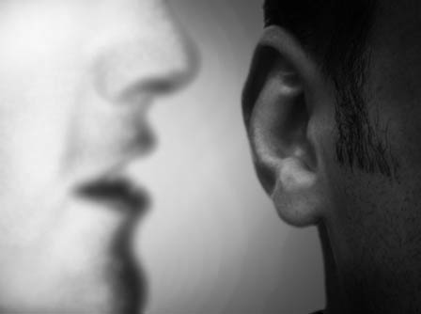
圣灵如何带领我们
xxiv

Slide 35
George Mueller‘s 步骤 #1 找出神的旨意
xxiv
“我把我的心变成了这样的一个状态，即它对于这件事情没有自己的意志。”

Slide 36
圣灵如何领导我们？
xxiv
"不寻求自己的意思"
意会并辨别自己的情感，自己的意思与神的旨意
通过神的话语寻求祂的旨意
天赐的情况
通过祷告恳求神启示
下决定，决定后是否有平安？继续祷告寻去两三次并采取行动。
Notes:
A Singaporean friend gave me a booklet in 1981 that has had a profound impact on me George Mueller was a German missionary to England in the mid-1800s with whom many Christians are acquainted. He founded several orphanages for the Lord and saw God answer over 50,000 prayers recorded in his lifetime (he kept a meticulous journal of his requests and God’s answers). I know of no other human source that can help us seize the will of God more than Mueller. Here are his steps to how the Spirit led him during his lifetime of over 92 years (1805-1898).
1. I SEEK AT THE BEGINNING to get my heart into such a state that it has no will of its own in regard to a given matter. Nine-tenths of the trouble with people is just here. Nine-tenths of the difficulties are overcome when our hearts are ready to do the Lord's will, whatever it may be. When one is truly in this state, it is usually but a little way to the knowledge of what His will is.
2. HAVING DONE THIS, I do not leave the result to feeling or simple impression. If I do so, I make myself liable to great delusions.
3. I SEEK THE WILL of the Spirit of God through, or in connection with, the Word of God. The Spirit and the Word must be combined. If I look to the Spirit alone without the Word I lay myself open to great delusions also. If the Holy Ghost guides us at all, He will do it according to the Scriptures and never contrary to them.
4. NEXT I TAKE into account providential circumstances. These often plainly indicate God's will in connection with His Word and Spirit.
5. I ASK GOD in prayer to reveal His will to me aright.
6. THUS, THROUGH PRAYER to God, the study of the Word, and reflection, I come to a deliberate judgment according to the best of my ability and knowledge, and if my mind is thus at peace, and continues so after two or three more petitions, I proceed accordingly.
In trivial matters, and in transactions involving most important issues, I have found this method always effective.
Source: George Mueller, “How I Ascertain the Will of God,” from “An Hour with George Mueller: The Man of Faith to Whom God Gave Millions” ed. A. Sims (Warren Myers, P.O. Box 125: Singapore), ca. 1981.

Slide 37
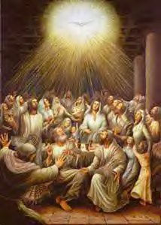
圣灵的其他事工
xl
教导真理 (约翰福音14:26)
如父引导儿子引导信徒 (罗马书8:14)
Assuring our salvation (罗马书 8:15-16)
为信徒代祷 (罗马书 8:26)
重生与更新的工作 (提多书 3:5)
催促我们为基督作见证 (使徒 1:8)
使基督内化在我们里面(以弗所 3:16-19)
圣灵内住(哥前 3:16)
圣灵的印记：属神儿女的凭据(哥后 1:22-23)
圣灵在创世中的工作(诗篇 33:6)
审判世界的罪(约翰福音 16:8-11)
为基督耶稣作见证 (约翰福音15:26-27)
从罪的权势中使我们得释放 (罗马书. 8:2
使我们拥有基督的品格 (加拉太书 5:22-23)

Slide 38
圣灵那满有保证的事工
(罗马书 8:15-17，中文新译本)
xl
15你们接受的，不是奴仆的灵，使你们仍就惧怕；你们接受的，是使人成为嗣子的灵，使我们呼叫【阿爸、父】。16圣灵亲自和我们的灵一同证明我们是神的儿女。17既然是儿女，就是后嗣；是神的后嗣，也和基督一同作后嗣。我们既然和他一同受苦就必和他一同得荣耀。
Notes:
你们接受的，不是奴仆的灵，使你们仍旧惧怕；你们接受的，是使人成为嗣子的灵，使我们呼叫「阿爸、父」。 16圣灵亲自和我们的灵一同证明我们是 神的儿女。 17既然是儿女，就是後嗣；是 神的後嗣，也和基督一同作後嗣。我们既然和他一同受苦，就必和他一同得荣耀。

Slide 39
干犯圣灵的罪
xli
罪 | 主要经节 | 含义 | 示例
亵渎圣灵 | 太12:31-32 | 不信基督，将圣灵的工作归于撒旦 | 今日的法利赛人和部分非信徒
拒绝圣灵 | 徒7:51 | 拒绝圣灵在救恩中的明确的带领 | 公会（会堂）和另一部分非信徒
侮辱圣灵 | 来10:29 | 故意拒绝神恩典的真理 | 一些拒绝耶稣基督归向犹太教的犹太信徒

Slide 40
干犯圣灵的罪
xli
罪 | 主要经节 | 含义 | 示例
欺哄圣灵 | 徒5:3-4 | 因着私利，故意误报事实 | 亚拿尼亚，撒非喇，以及其他对弟兄姊妹撒谎的信徒
消灭圣灵的感动 | 帖前5:19 | 已归信基督，却一直压制（往火上浇水）圣灵的带领 =当圣灵说是的时候，说了不 | 不尊重属灵的权威 (12-13a) 不和睦的关系(13b-15)抱怨(16) 没有祷告(17) 不感恩(18) 毫无缘由的藐视先知的讲论(20-21) 各样的恶事(22)

Slide 41
干犯圣灵的罪
xli
罪 | 主要经节 | 含义 | 示例
消灭圣灵的感动 | 帖前 5:19 | 当圣灵对你说是的时候，你却说了不 | 很多(帖前5:12-22)
让圣灵担忧 | 弗 4:30 | 允许自己的生命中一直存在着某件不符合圣灵的圣洁的事 (Walvoord, 200) = 当圣灵对你说不的时候，你却说了是 | 撒谎(25节) 生气(26-27节) 偷窃(28节) 污秽的言语(29节) 苦毒，恼恨，毁谤 (31节) 大部分都与言语有关。

Slide 42
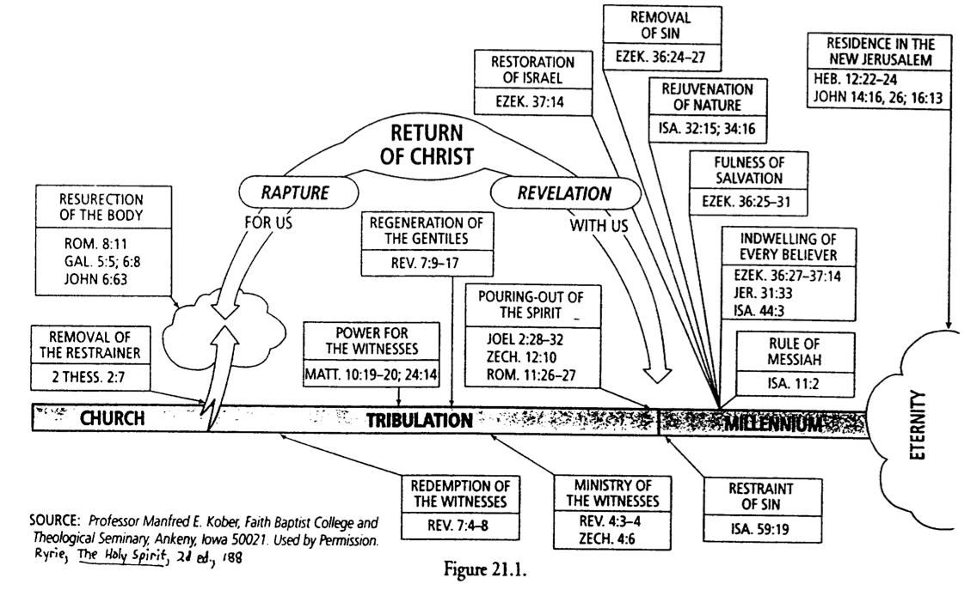
圣灵的末世论
xlii
脱离罪
在新耶路撒冷的住处
以色列的重建
以西结36:24-27
自然界的更新
希伯来12：22-24,
约翰福音14:16,26;16:13
以西结 37:14
基督的
再来
以塞亚32:15;34:16
完全了救恩
身体的复活
被提
启示
以西结36:25-31
罗8:11
加5:5; 6:8
约6:63
为了我们
外邦人的复活
与我们
内住在每个信徒里
启7:9-17
以西结36:27-37:14
耶利米 31:33
以赛亚 44:3
圣灵的浇灌
给与神子民的能力
解除那拦住的
珥2:28-32
撒迦利亚12:10
罗11:26-27
弥赛亚的统治
贴后2:7
太10:19-20;24:14
以赛亚11:2
永恒
教会
患难
千禧年
神子民的归回
神子民的职责
制服罪
SOURCE: Professor Manfred E. Kober, Faith Baptist College and Seminary, Ankeny, Iowa 50021. Used by Permission in Charles Ryrie, The Holy Spirit, 2d ed., 188
启 7:4-8
启示录4:3-4
撒迦利亚 4:6
以赛亚59:19
Figure 21.1

Slide 43
恩赐对比属灵的果子
xlii
恩赐 | 果子
才能 | 像基督
关于服侍 | 关于品德
一种途徑 | 一个结果
基督徒拥有的 | 基督徒该具备的

Slide 44
恩赐对比属灵的果子
xlii
恩赐 | 果子
复数: 很多 | 单数: 一样 (爱)
常在教会被滥用 | 不常在教会被滥用
没有信徒 拥有全部 | 每个信徒都应该 争取拥有全部
会停止（暂时的） | 永久的

Slide 45
圣灵的果子
xliii

Slide 46
恩赐对比属灵的果子
xlii
恩赐 | 果子
才能 | 像基督
关于服侍 | 关于品德
一种途徑 | 一个结果
基督徒拥有的 | 基督徒该具备的

Slide 47
恩赐对比属灵的果子
xlii
恩赐 | 果子
复数: 很多 | 单数: 一样 (爱)
常在教会被滥用 | 不常在教会被滥用
没有信徒 拥有全部 | 每个信徒都应该 争取拥有全部
会停止（暂时的） | 永久的

Slide 48
圣灵的果子
xliii

Slide 49
属灵的果子
xliii
内心
行为原则
喜乐
节制
和平
温柔
仁爱
忍耐
信实
良善
恩慈
社会关细
加拉太书 5:22-23

Slide 50
属灵的果子
xliii
喜乐
情感
节制
和平
行为
温柔
仁爱
忍耐
态度
信实
良善
恩慈
品德
加拉太书 5:22-23

Slide 51
属灵的果子
xliii
力量
喜乐
安全
节制
和平
得胜
温柔
仁爱是
忍耐
谦卑
耐力
信实
良善
行为
自信
恩慈
品德
加拉太书 5:22-23

Slide 52
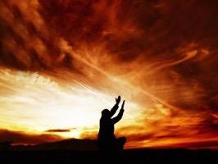
你屈服于耶稣了没?

Slide 54
圣灵的名字与功能
主耶和华的灵 (以赛亚书 61:1-3)
圣灵- “基督向使徒吹的一口气” 或 “风” (约翰福音 20:22)
永生神的灵 (哥后. 3:3)
所应许的圣灵(以弗所书 1:13)
耶稣基督之灵 (腓利比书. 1:19)
耶稣的灵 (使徒行传16:6-7)
圣灵 (路加福音 11:13)
神的灵(哥前 3:16)
耶和华的灵 (以赛亚书11:2)
基督的灵 (罗马书8:9)
神儿子的灵 (加拉太书4:6)
圣善的灵 (罗马书1:4)
公义的灵(以赛亚书 4:4)

Slide 55
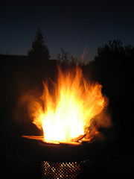
圣灵的名字与功能
知识和敬畏耶和华的灵 (以赛亚.11:2)
施恩叫人恳求的灵 (撒迦利亚.12:10)
智慧和聪明的灵(以赛亚.11:2)
谋略与大能的灵(使徒行传 8:29; 16:6-7)
焚烧的灵(以赛亚. 4:4)
真理的圣灵 (约翰福音 14:17)
赐生命的灵 (罗马书. 8:2)
用喜乐油膏我们(希伯来书. 1:9)
施恩的灵 (希伯来书 10:9)
神荣耀的灵 (彼得前书 4:14)
永恒的灵(希伯来书 9:14)
保惠师(约翰福音 14:26)

Slide 56
圣灵论链接地址 BibleStudyDownloads.org
免费获得该讲解!
圣经学习下载
Notes:
The explanation for free!
The Bible…Basically link address

Slide 57
Black

